Slide 1
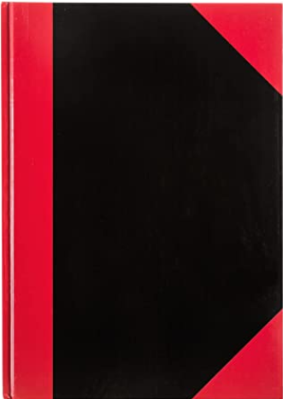
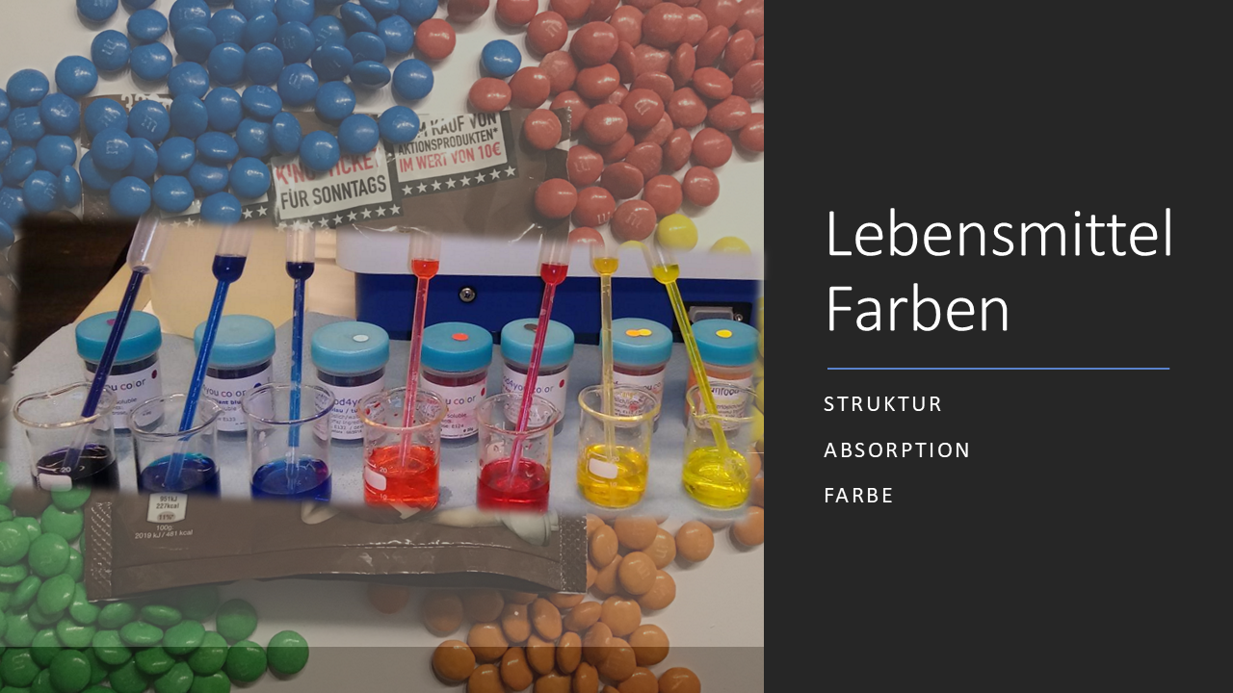

Slide 2
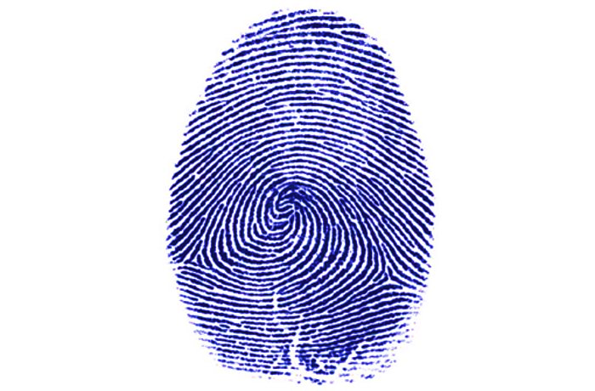
Liebe Schülerinnen und Schüler,
ich habe schon mal die Spektren von vielen Lebensmittelfarben aufgenommen.
Ihr findet die Ergebnisse hier.

Slide 3
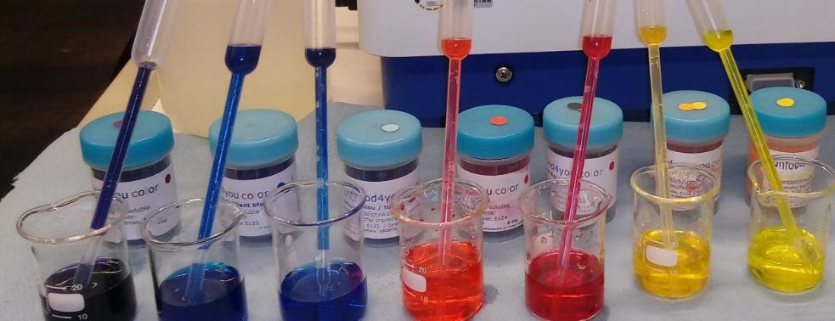
Synthetische Farbstoffe
E 102
E 110
E 122
E 124
E 132
E 133
E 151
Abb. von Gregor von Borstel, 2020 – 2022 unter CC-BY-SA 4.0.
Kolorimetrische Bestimmung erfolgte mit Hilfe eines „Pasco wireless colorimeter“
Fotometrische Messung mit einem „SPECTROPHOTOMETER UV-1600PC UV-VIS“ der wässrigen Lösungen

Slide 4
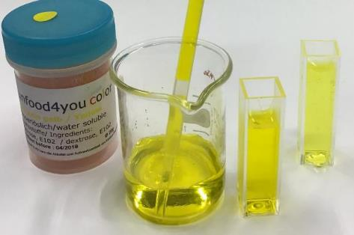
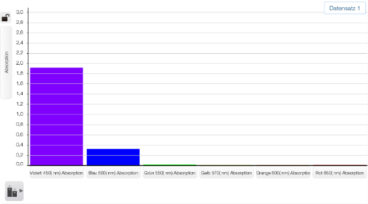
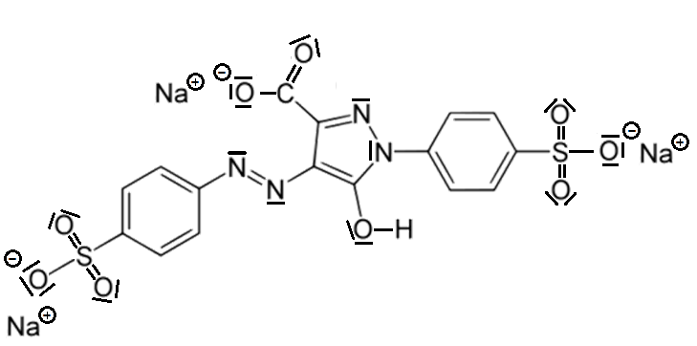
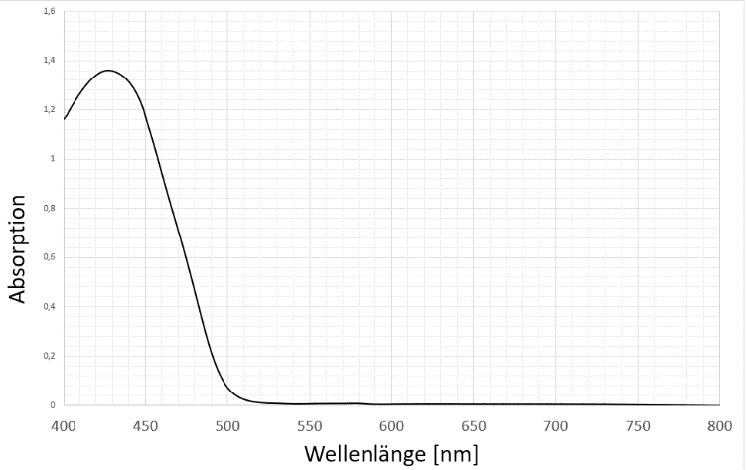
E 102 (Tartrazin)
429nm

Slide 5
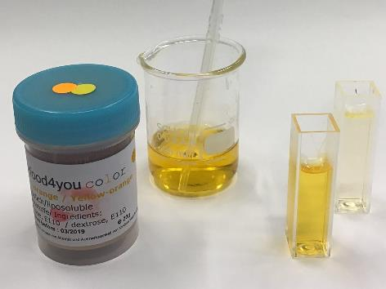
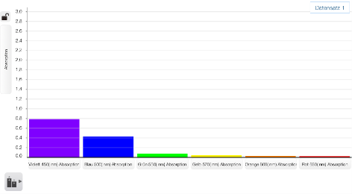
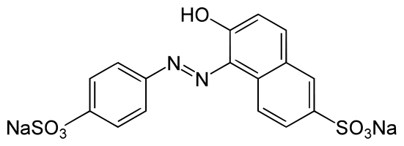
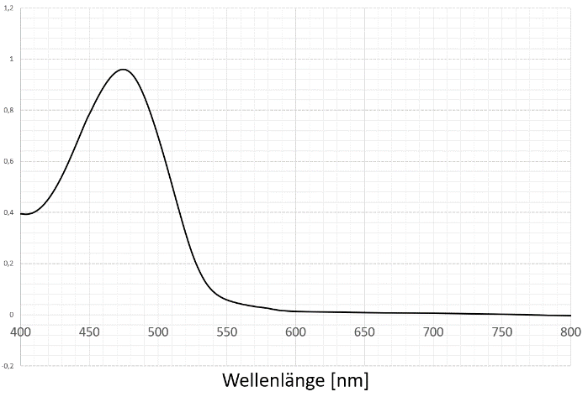
E 110 (Gelborange S)
474nm

Slide 6
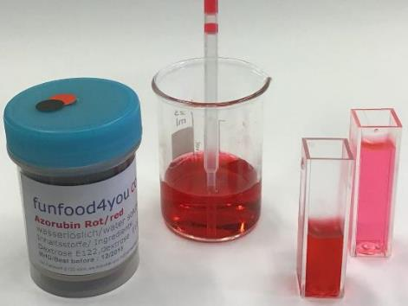
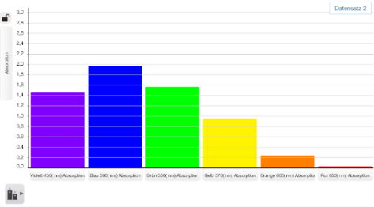
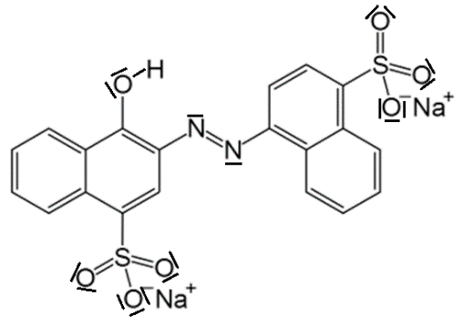
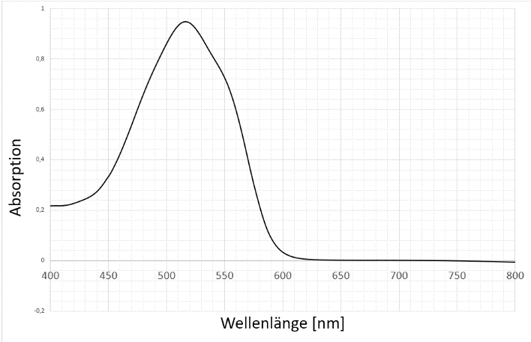
E 122 (Azorubin)
517nm

Slide 7
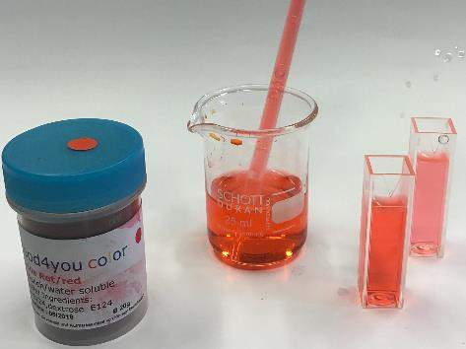
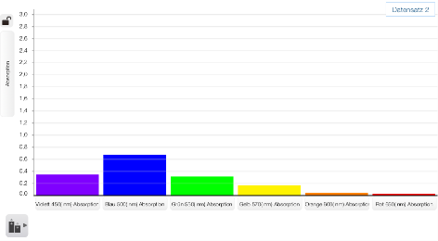
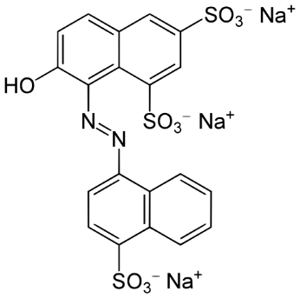
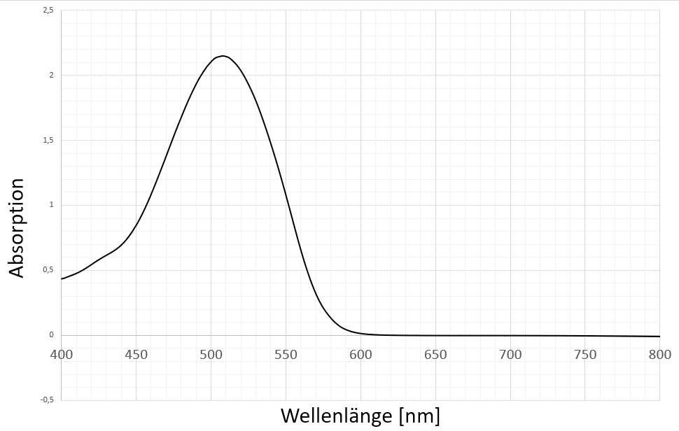
E 124 (Cochenillerot)
508nm

Slide 8
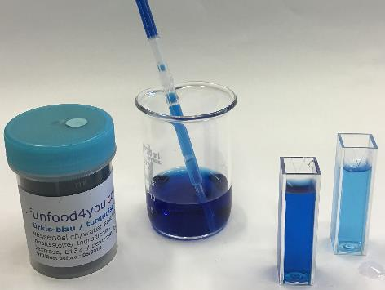
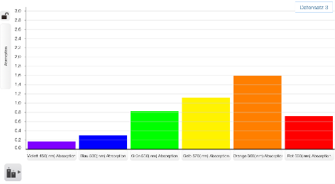
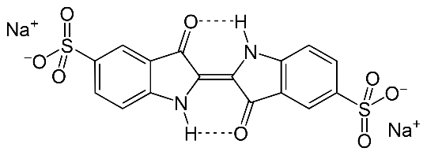
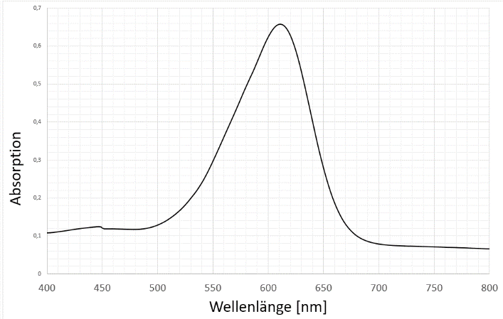
E 132 (Indigocarmin)
612nm

Slide 9
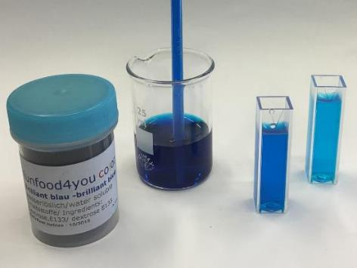
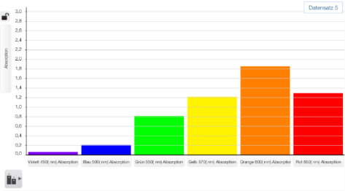
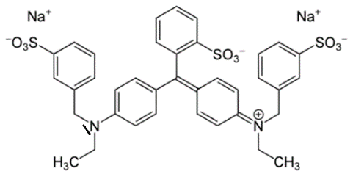
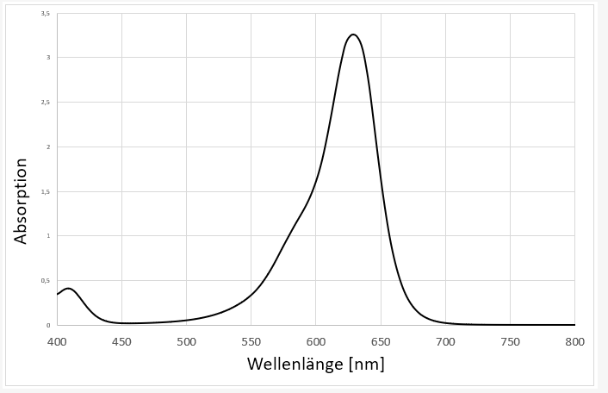
E 133 (Brillantblau FCF)
630nm

Slide 10
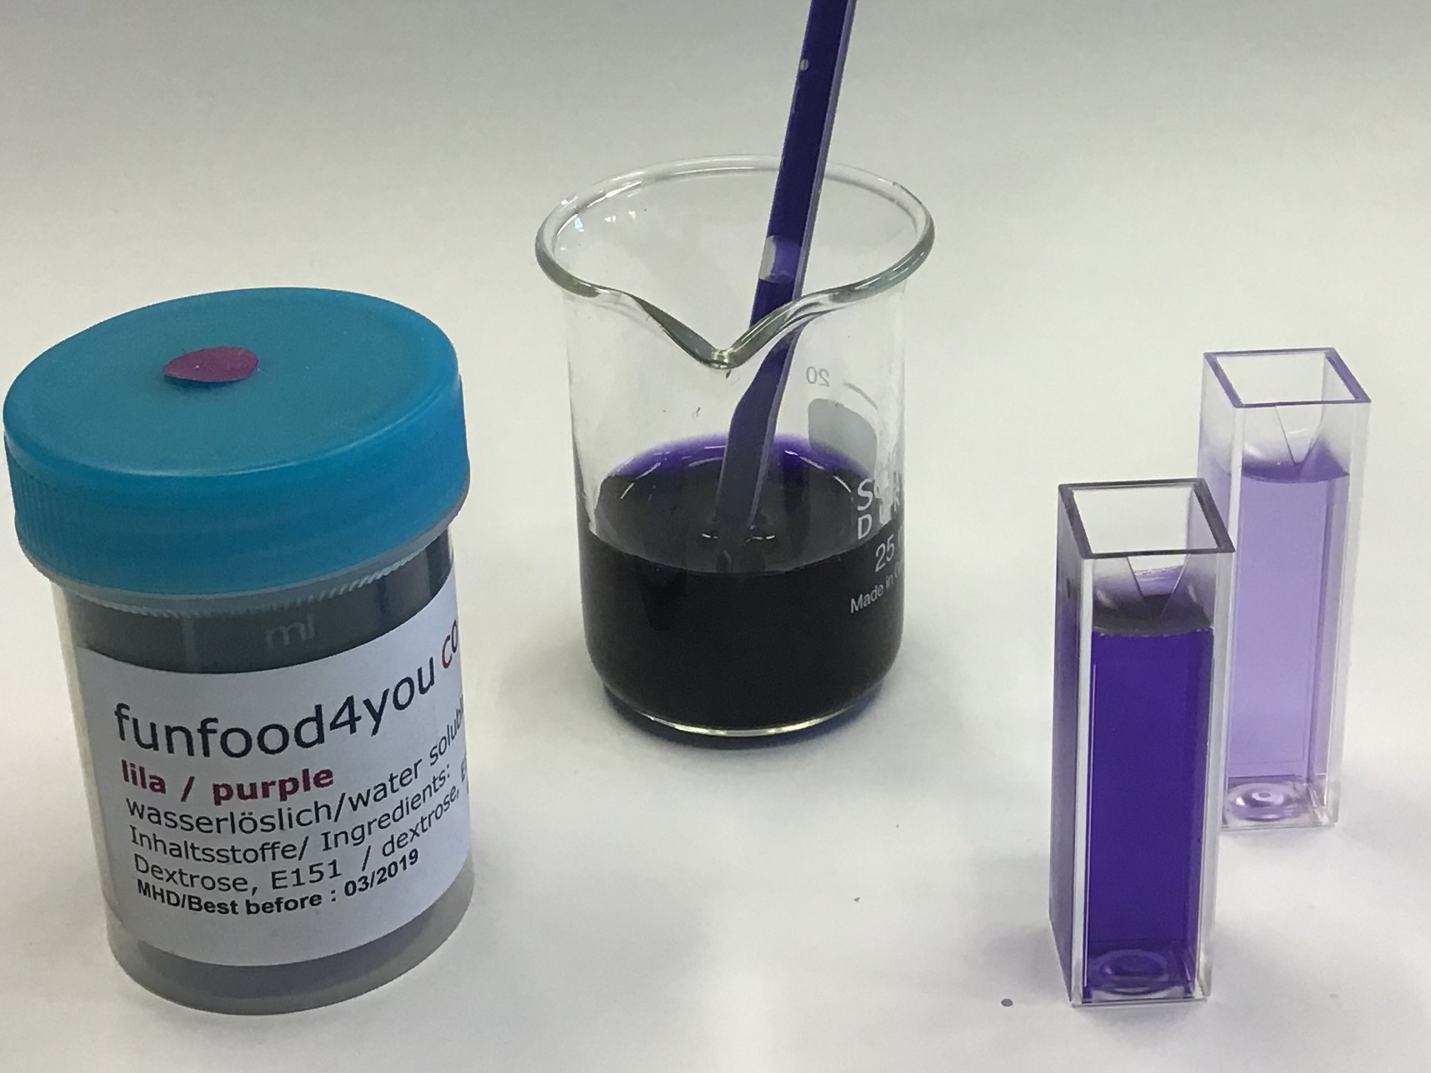
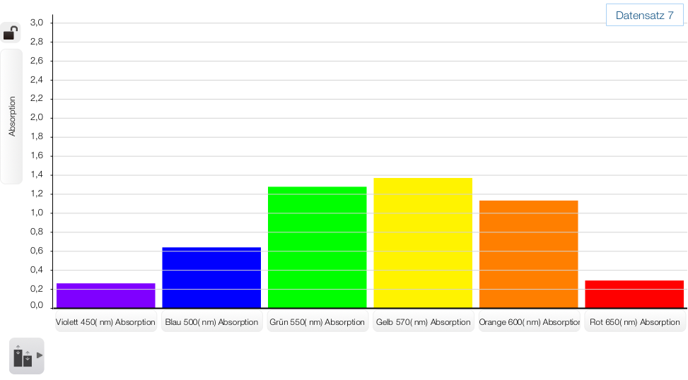
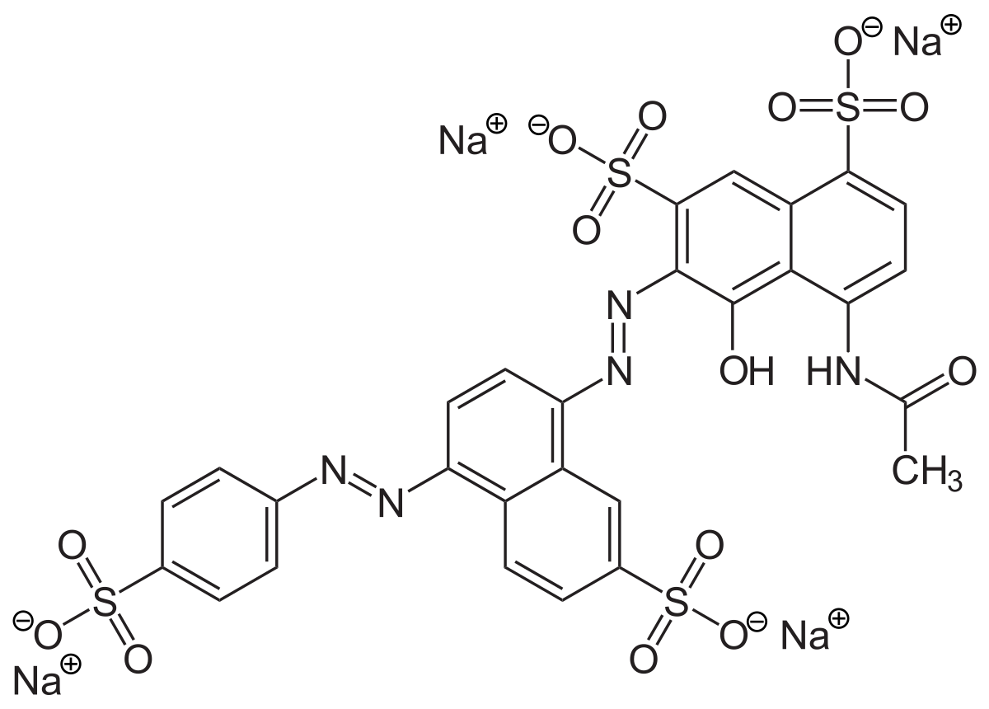
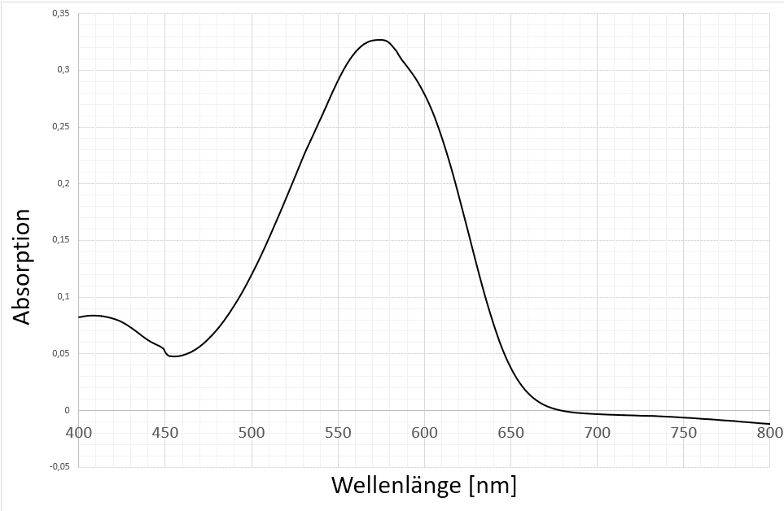
E 151 (Brillantschwarz)

Slide 11
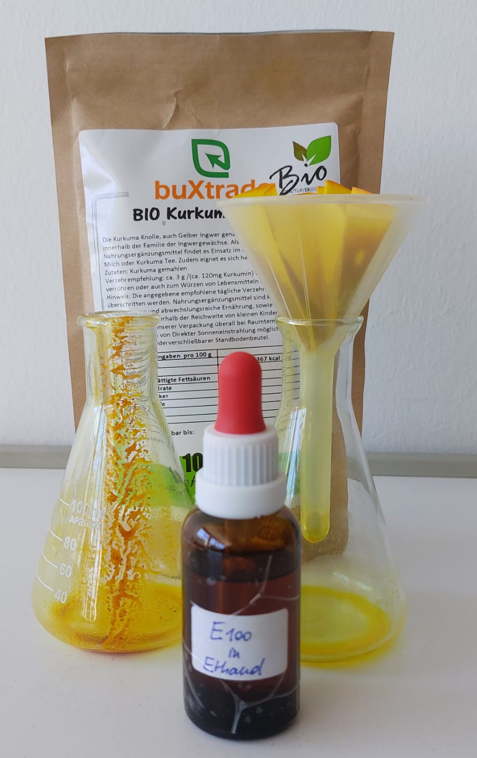
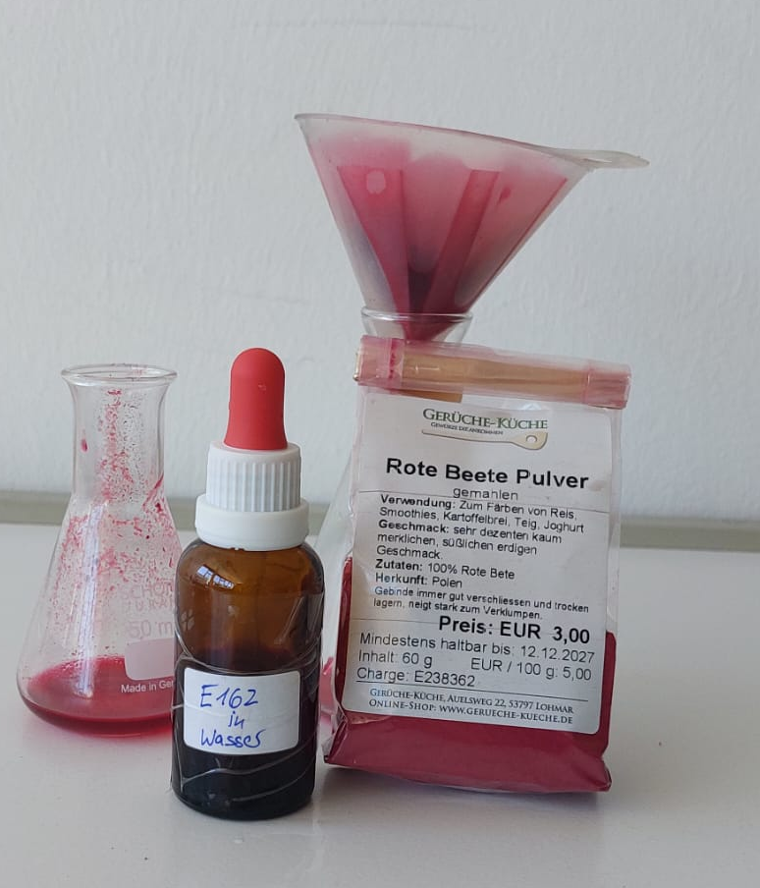
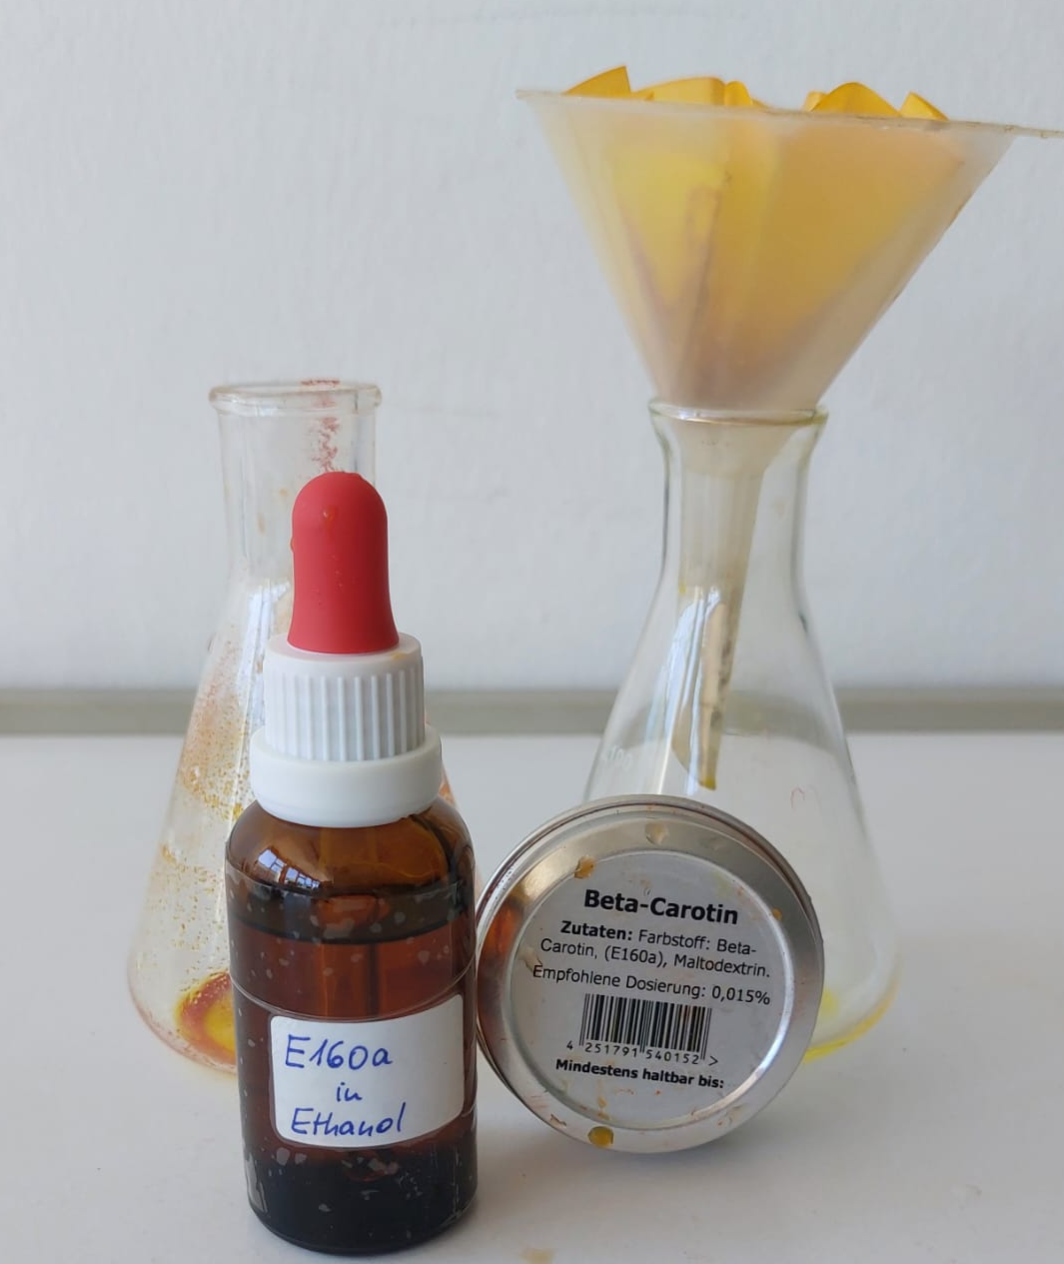
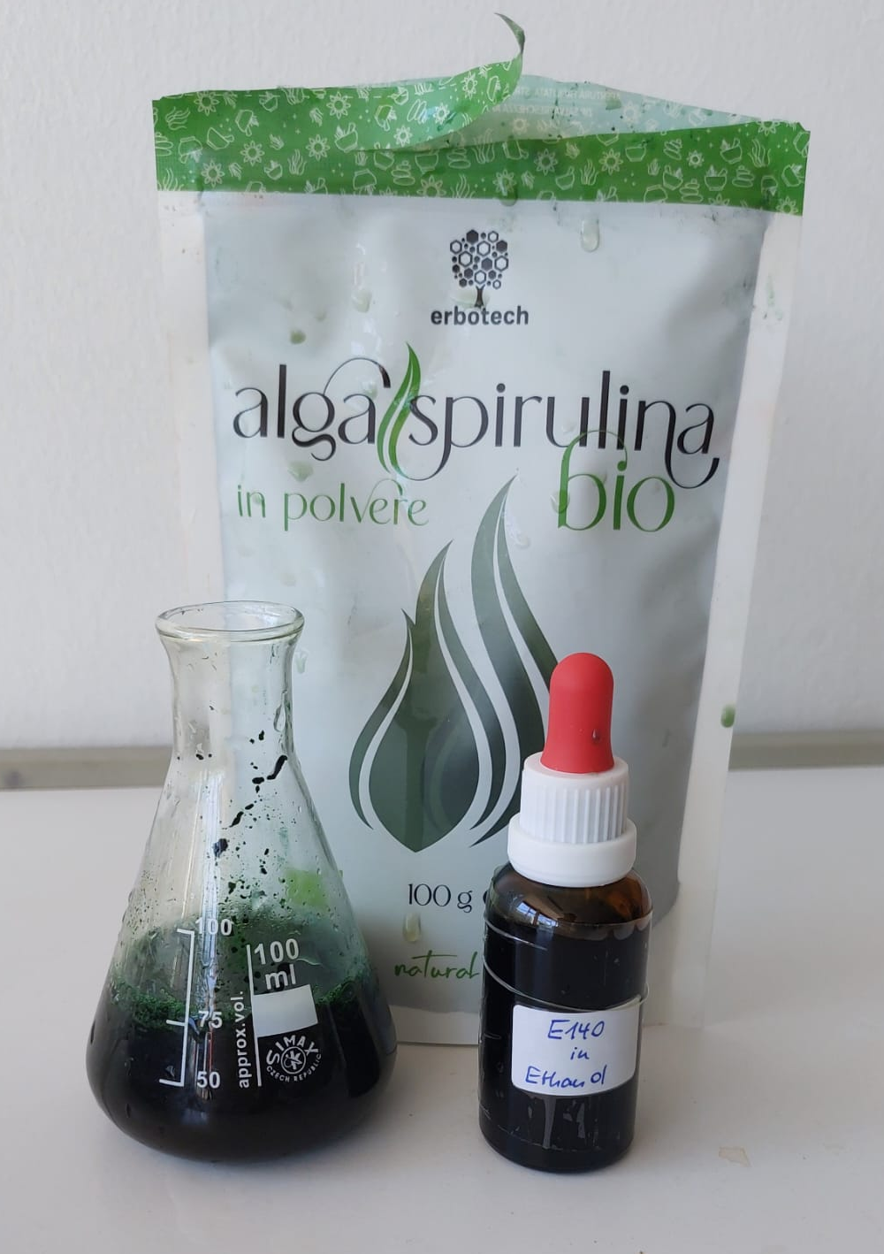
Natürliche Farbstoffe
E 100
E 140
E 160a
E 162
Abb. von Dr. Andrea Schumacher und Gregor von Borstel, 2025 unter CC-BY-SA 4.0.
Fotometrische Messung mit einem „SPECTROPHOTOMETER UV-1600PC UV-VIS“

Slide 12
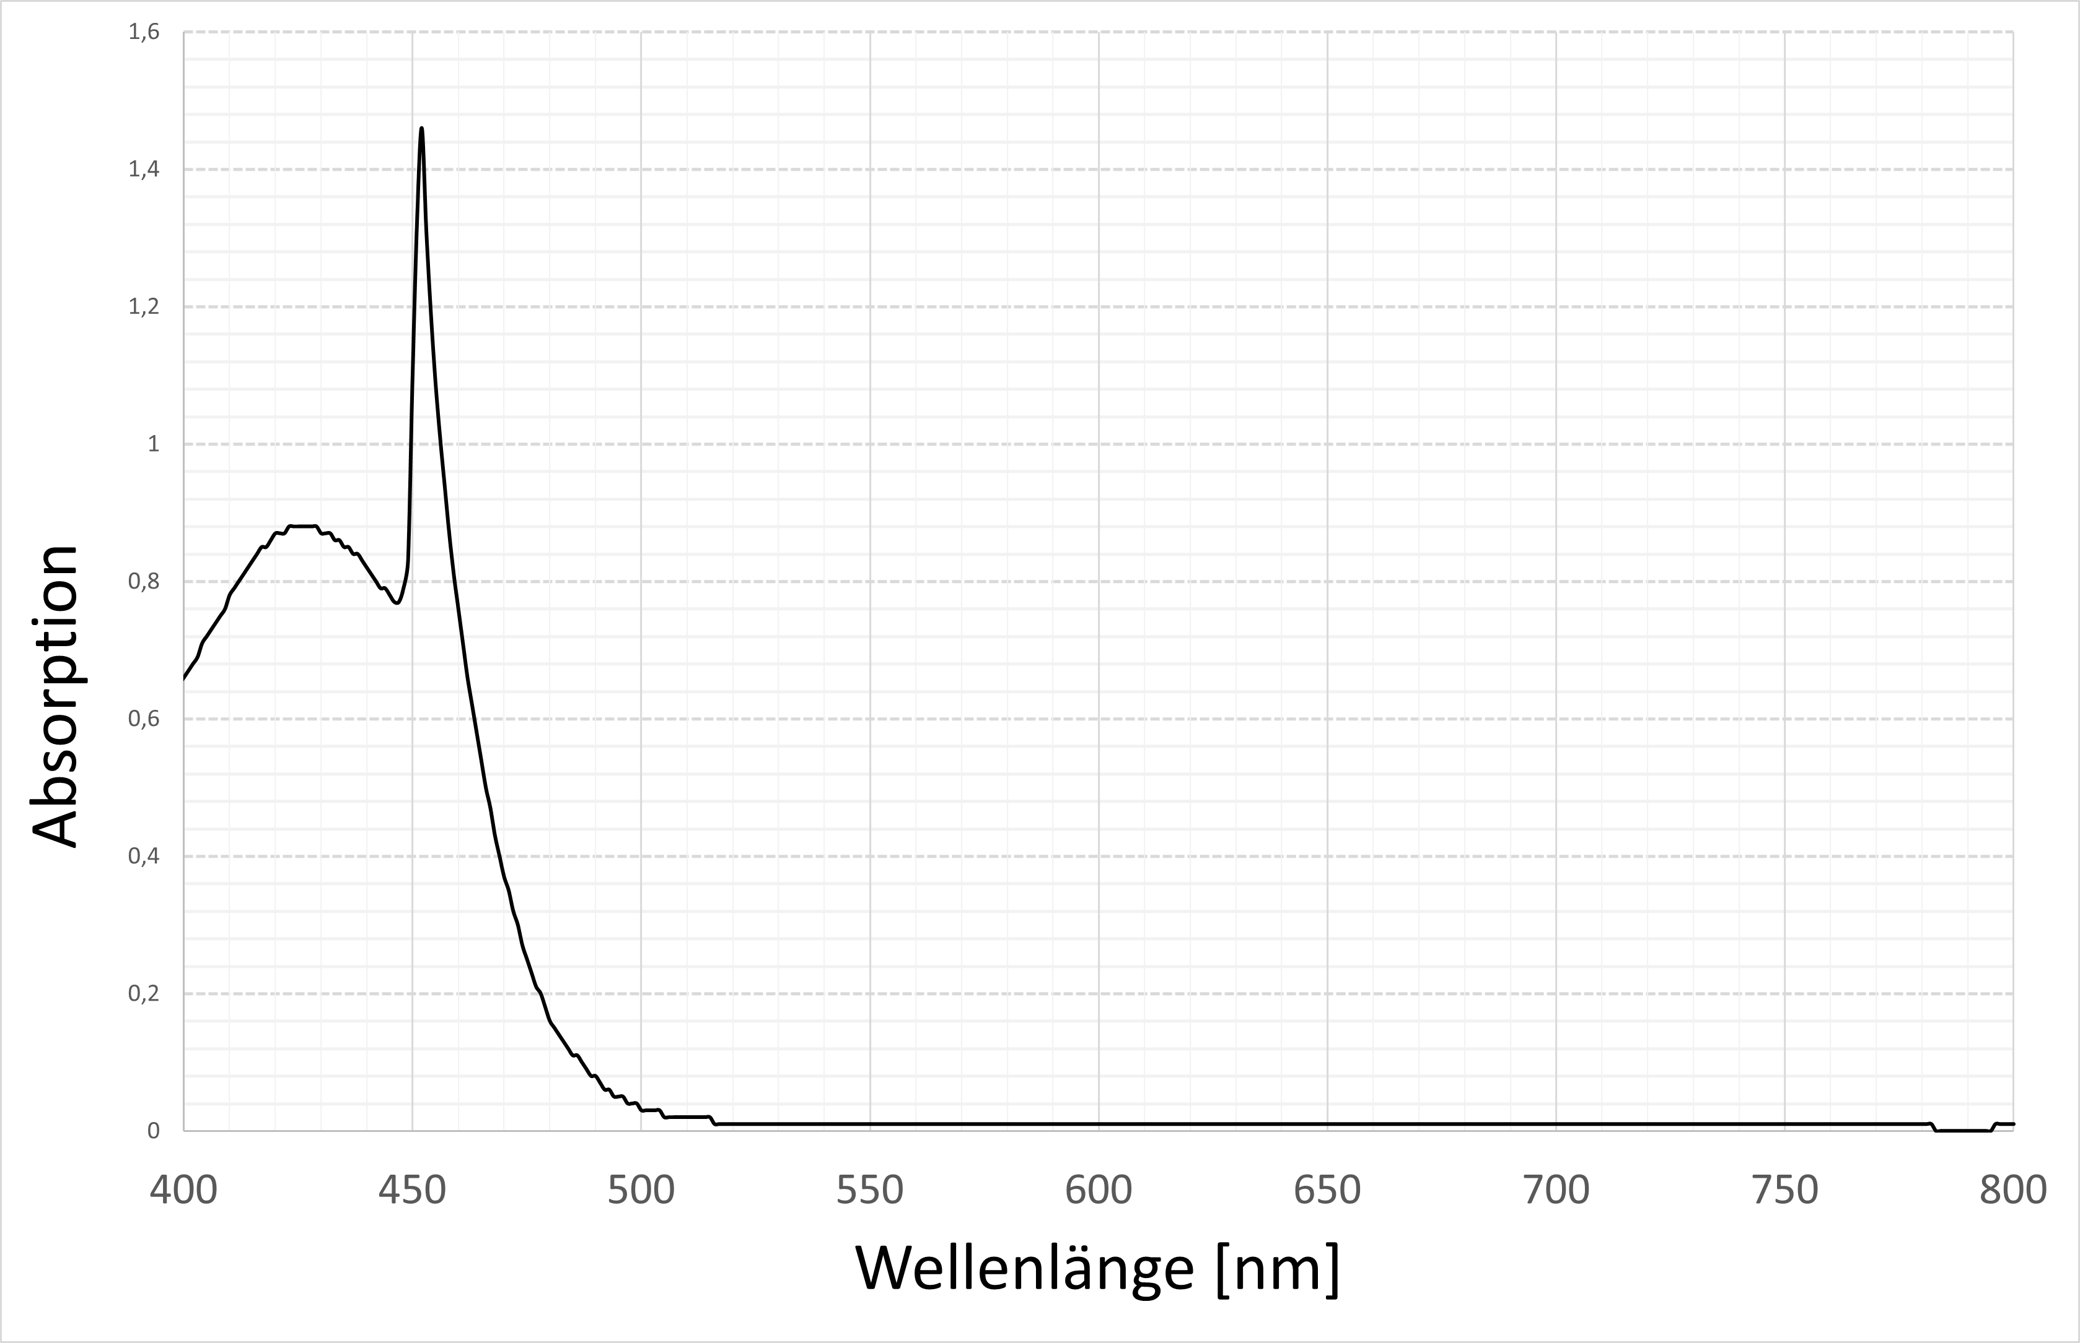
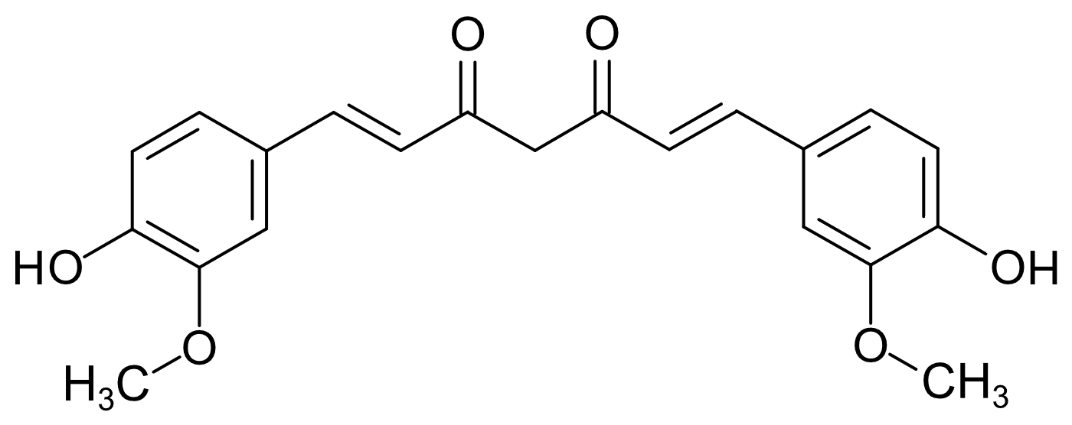
E 100 (Kukurmin) in Ethanol
452nm

Slide 13
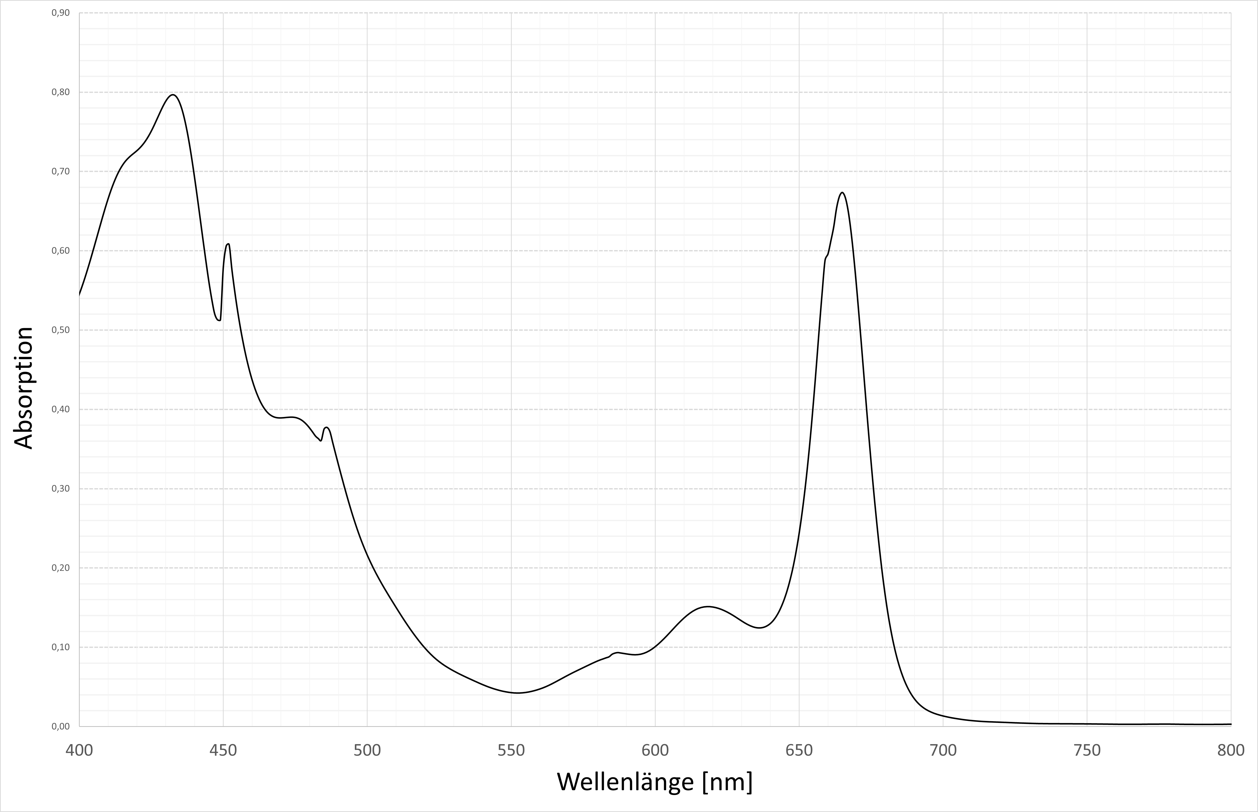
E140 (Chlorophyllextrakt) in Ethanol

Slide 14
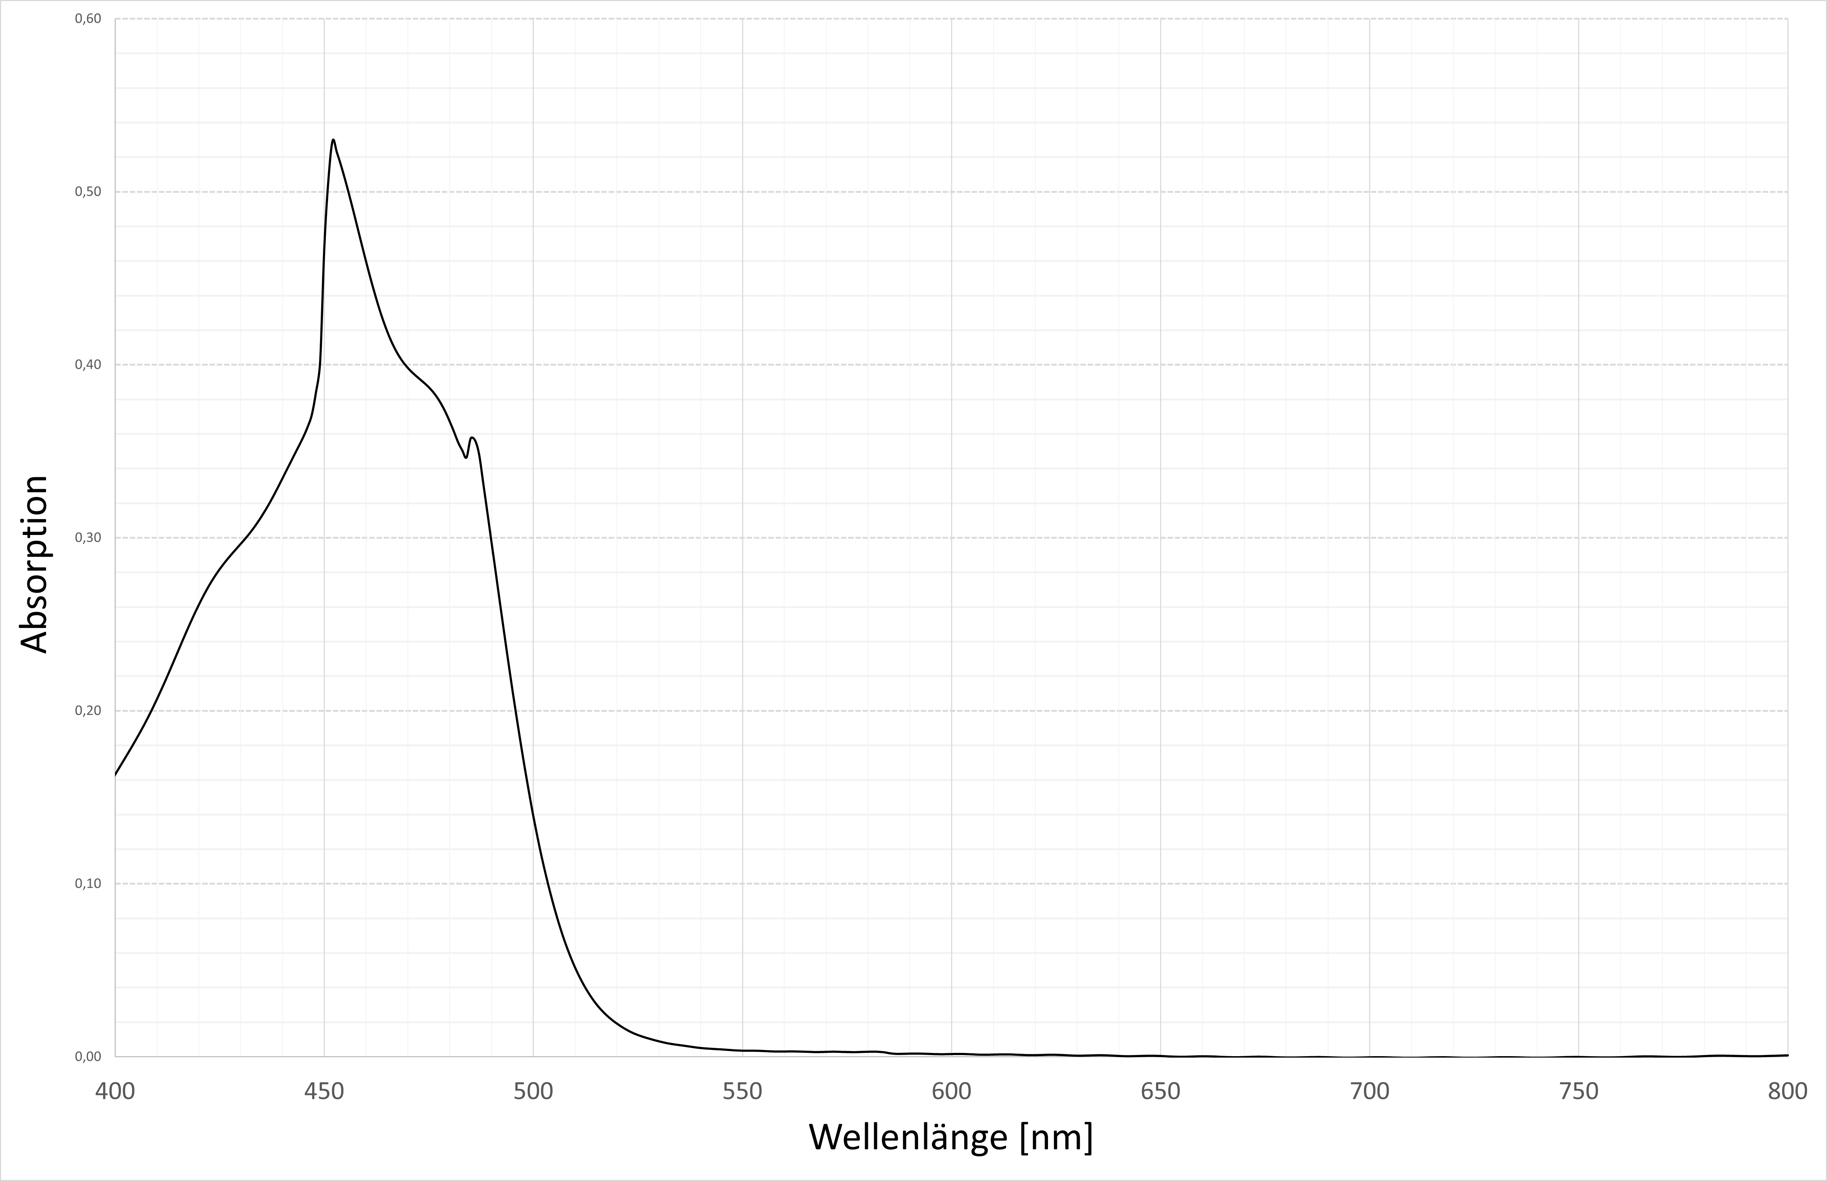
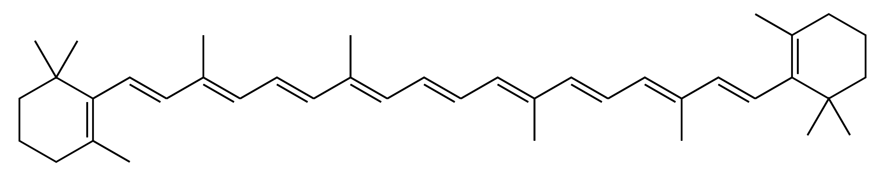
E 160a (beta-Carotin) in Ethanol

Slide 15
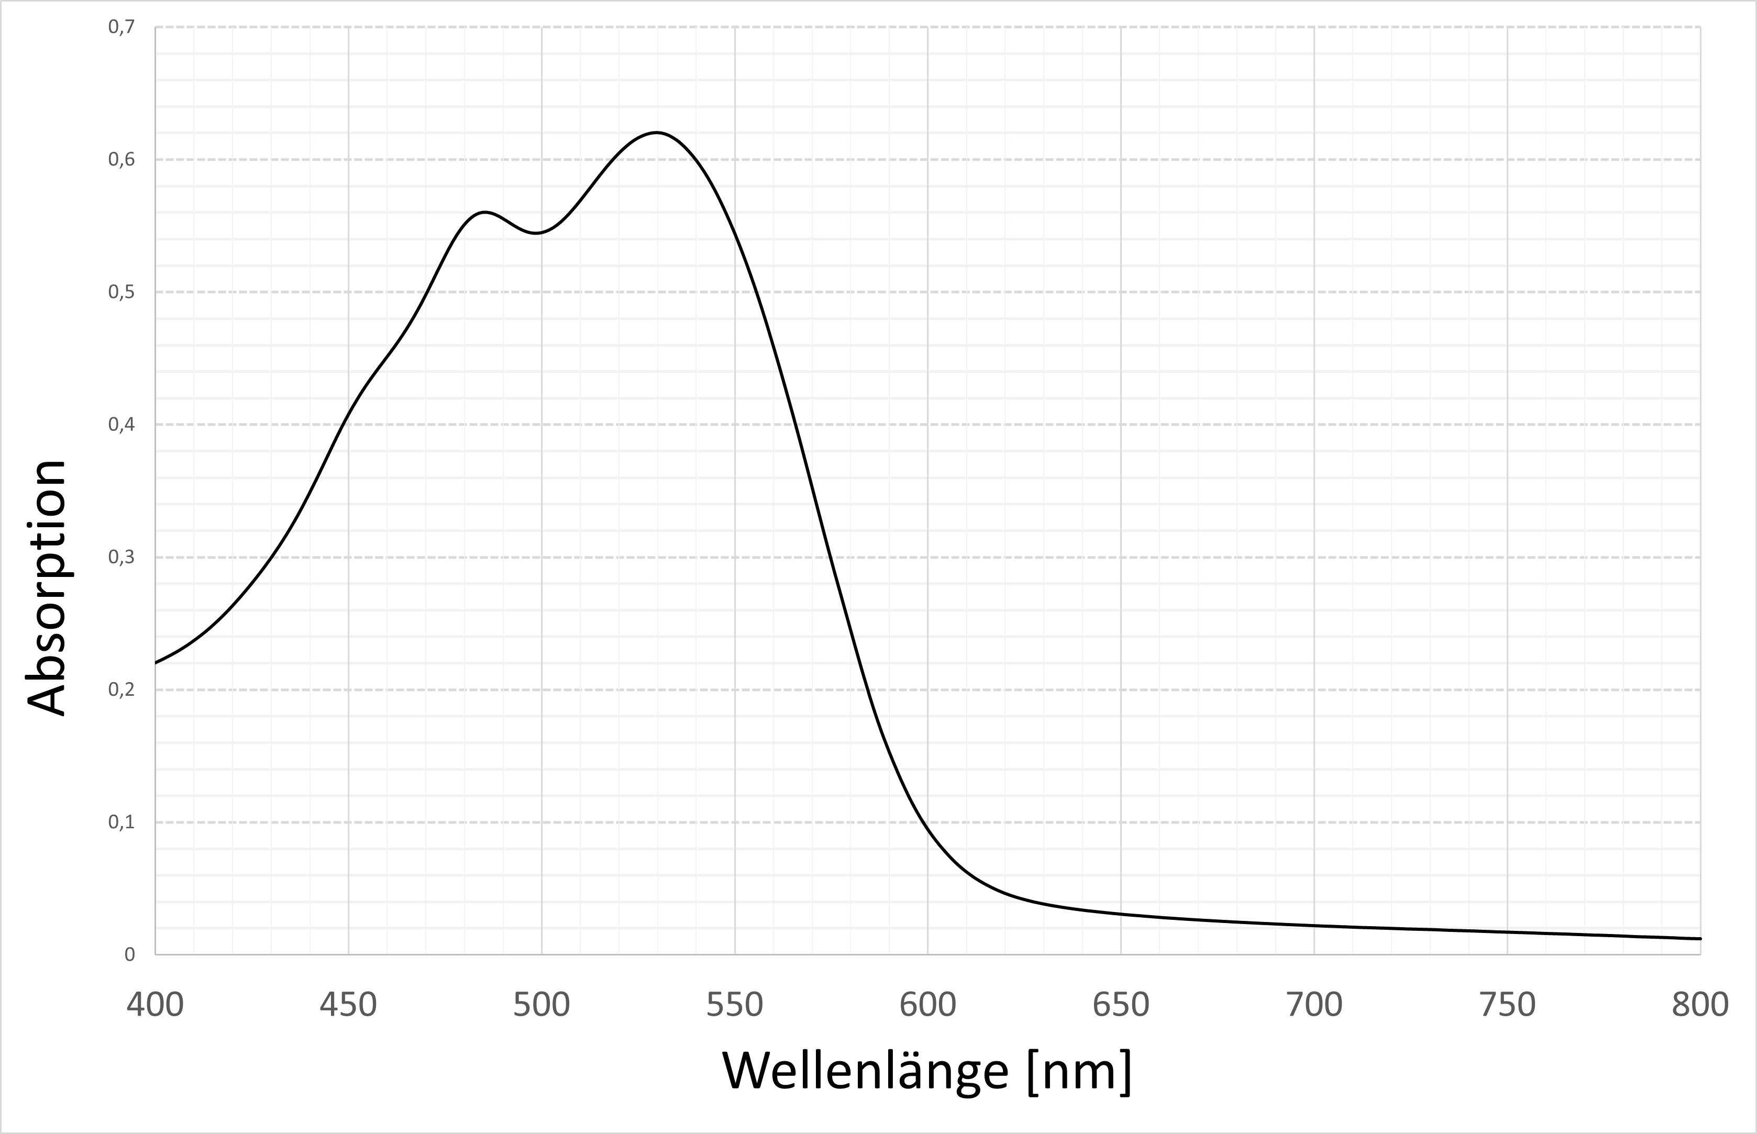
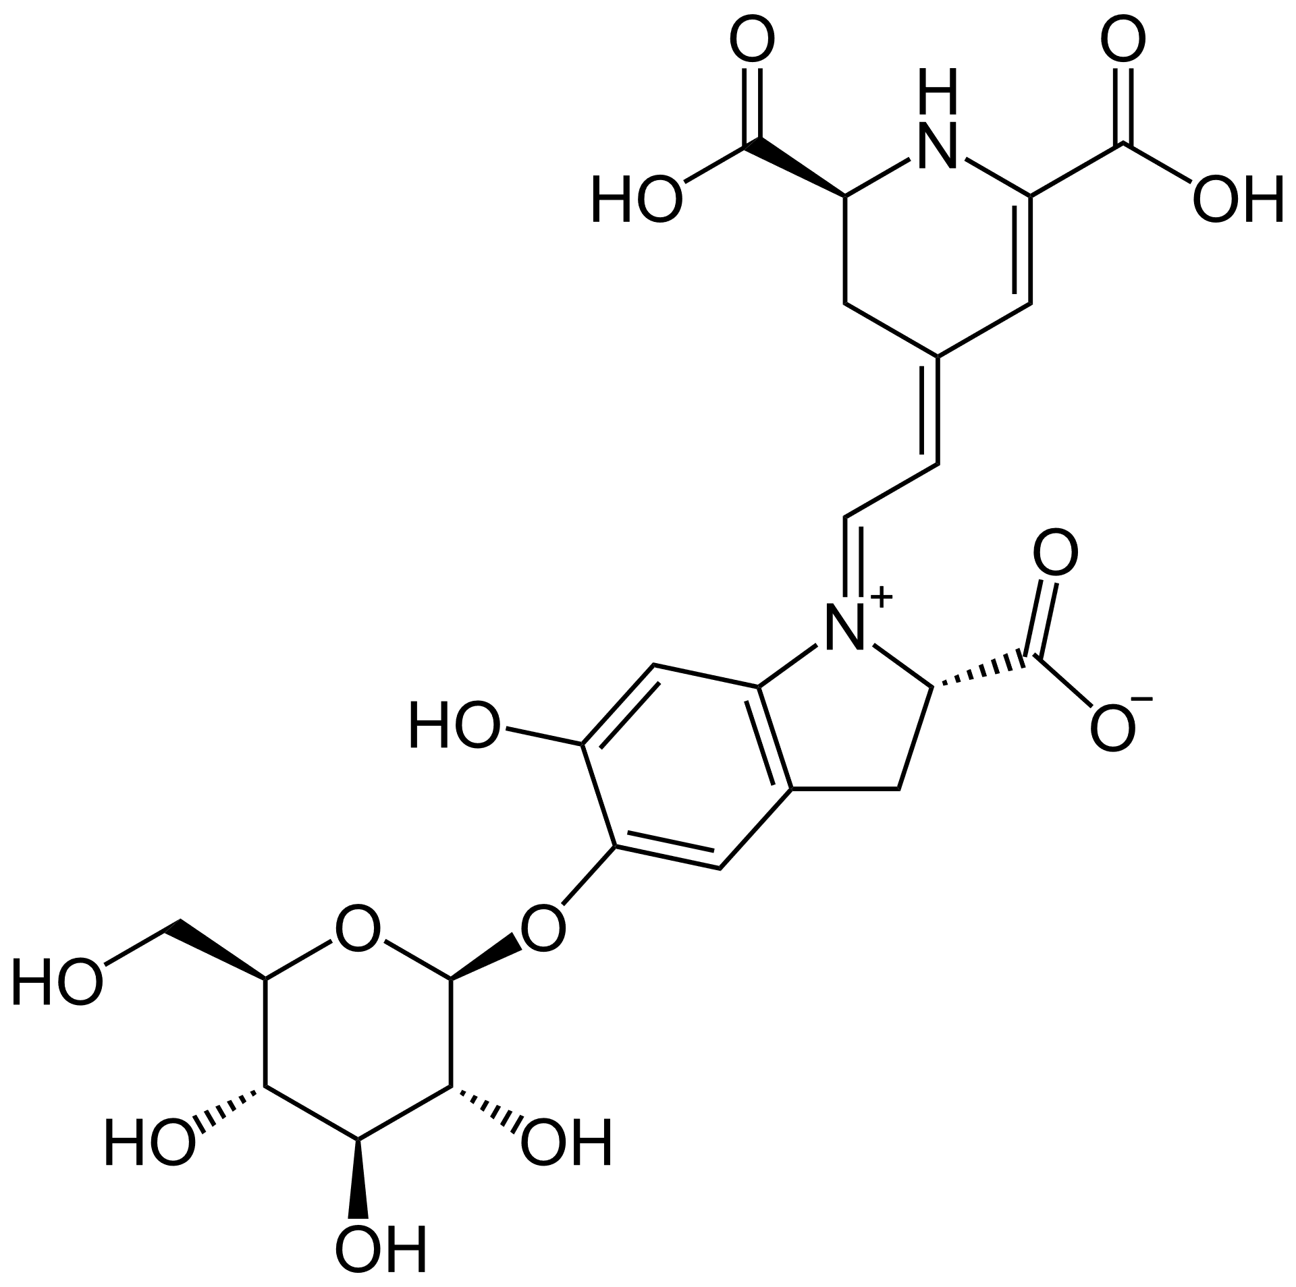
E 162 (Beetenrot) in Wasser

